Slide 1
Минеральный состав и текстурно-структурная характеристика вмещающих пород Григорьевского участка (Красноярский край)
Южно- Уральский государственный университет
Филиал в г.Миассе
______________________________________________________________________
Геологический факультет
Заведующий кафедрой д. г.-м.н. Белогуб Е. В.
Руководитель к. г.-м.н .Синяковская И.В.
Выполнил Поддубицкий В.В.

Slide 2
Цели и задачи работы:
Главной целью дипломной работы являлось определение минерального состава и текстурно-структурных характеристик вмещающих пород Григорьевского участка.
Для достижения цели решены следующие задачи:
Изучение геологического строения участка по материалам предшественников
Отбор эталонной коллекции образцов.
Макро и микроскопическое изучение пород чапской, орловской и сухопитской серий.
Термобарогеохимическое исследование газово-жидких включений в кварце.

Slide 3
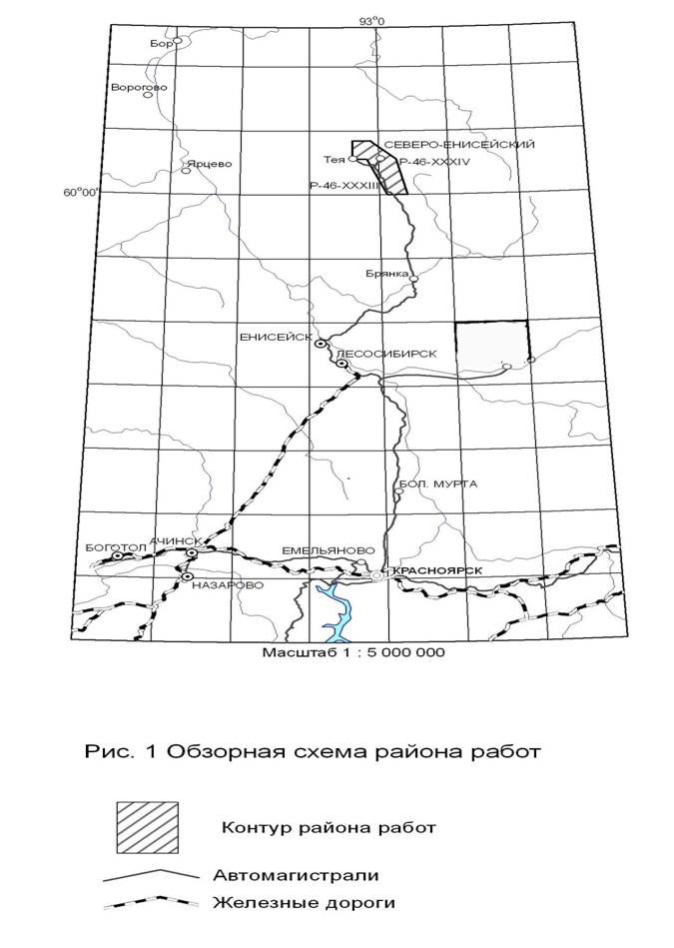
Район работ
Северо-Енисейский район расположен на правом берегу Енисея на Средне-Сибирском плоскогорье в центральной части Енисейского кряжа. На западе и юге граничит с Мотыгинским и Енисейским районами, с востока и севера — с Эвенкийским районом. Геологическое строение площади сложное, обнаженность слабая.
В данном районе выполнялись следующие виды работ: прохождение геолого-поисковых маршрутов, проведение литохимического опробования по вторичным ореолам рассеяния, составление карты фактов и ведение реестра проб. В маршрутах отбирались сколковые пробы из всех окварцованных, сульфидизированных пород.

Slide 4
Методика исследований
Отбор проб
Отбор проб из естественных обнажений проводился путем точечной отбойки 5-8 сколков породы по нерегулярной сети при проведении маршрутов. По данной методике было отобрано 16 проб вмещающих пород.
Текстурно-структурный метод
Текстурно-структурный метод применен для описания предоставленных образцов, включает определение структур и текстур вмещающих пород Григорьевского участка. Для достижения этой цели было подготовлено 11 образцов. Образцы предварительно распиливались, одна поверхность пришлифовывалась, фотографировалась.
Оптический метод
В ходе работы подготовлено и описано 14 шлифов вмещающих пород Григорьевского участка. Изучение микроструктур пород и определение минерального состава велось на микроскопе для проходящего света Olympus BX-51. Фотографии шлифов сделаны с помощью камеры DeltaPix Invenio.
Термобарогеохимия
Анализы проводились с использованием микрокриотермокамеры «Linkam» THMSG-600. Нагрев включений проводился до их полной гомогенизации. Температуры гомогенизации фиксировались в момент исчезновения газового пузырька при нагревании препарата в термокамере.

Slide 5
Геологическое строение Северо-Енисейского района (по Н.Ф. Васильеву, А.А. Стороженко, 2011 г.)

Slide 6
Участок работ
Этот участок площадью около 30 км², примыкающий с северо-востока к рудному полю месторождения Советского, давно считается перспективным на поиски рудного золота. Наиболее весомым основанием для этого является наличие богатых россыпей золота в р. Оллонокон и ее левых притоках (ручьях Васильевском, Григорьевском и Гороховом), дренирующих данный участок и отделенных водоразделом от рудного поля месторождения Советского.

Slide 7
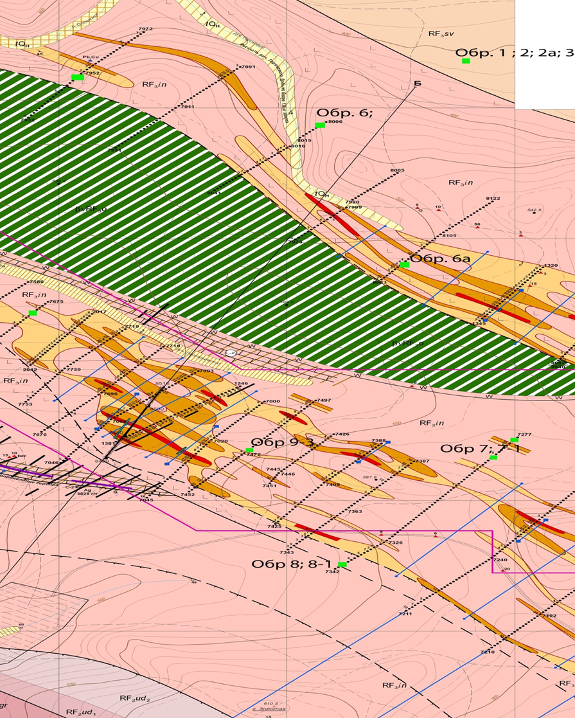
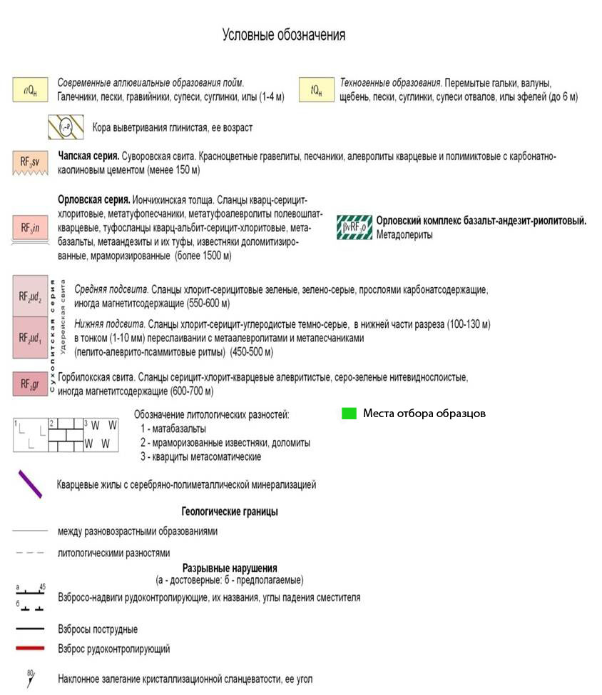
Геолого-поисковыый план участка Григорьевский (по Н.Ф. Васильеву, 2012 г.)

Slide 8
Разрез по линии А-В участок Григорьевский

Slide 9
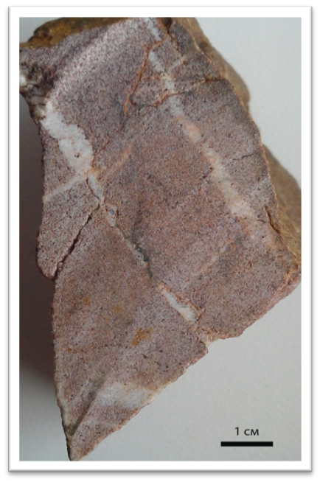
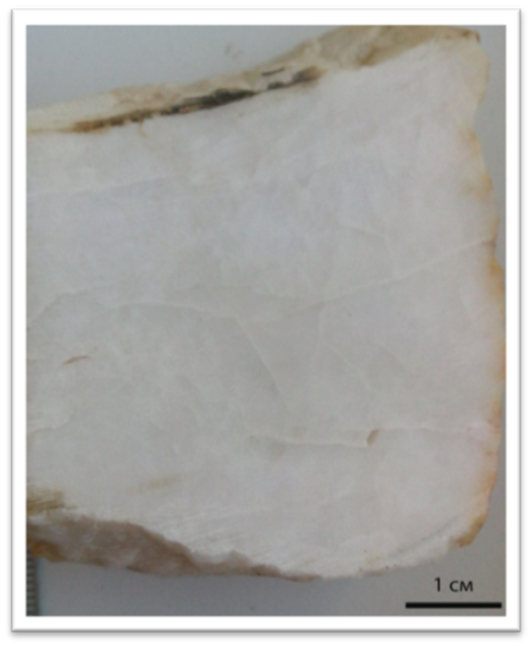
Особенности состава и строения вмещающих пород Григорьевского участка ( макроскопическое описание)
Массивные текстуры широко распространены среди кварцевых песчаников Чапской серии Суворовской свиты и метапесчаников Орловской серии.
Рис. 1 (обр. 1а) Жила кварца в песчанике
Рис.2 (обр. 2а) Песчаник
Массивные текстуры характерны и для кварцевых жил, прорывающих толщу пород в различных направлениях по всему участку В жиле хорошо различимы трещины с кварцевым заполнителем, более мелкой размерности 0.5-1мм. Так же встречаются отдельные крупные зерна кварца размером до 4мм
Рис.3 (обр. 9-3) Образец кварцевой жилы

Slide 10
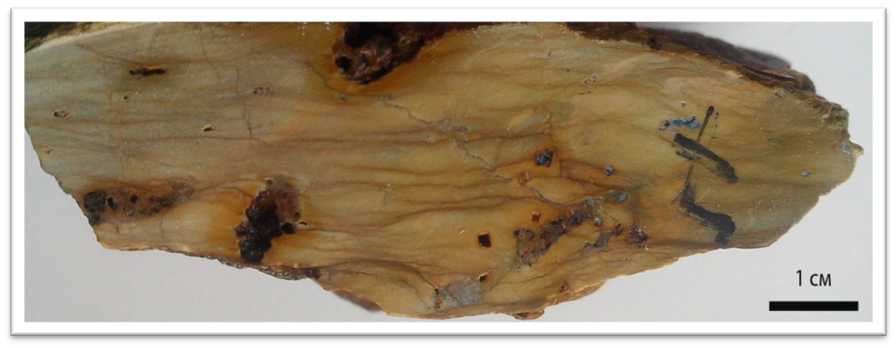
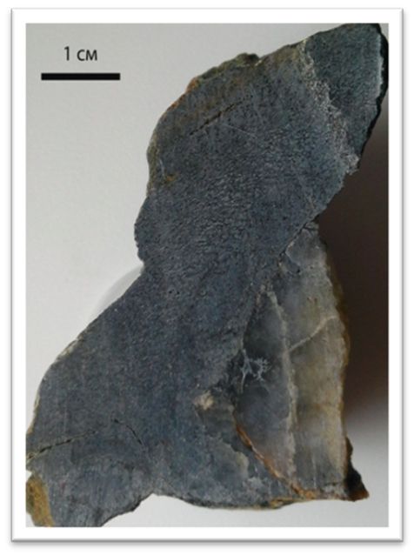
Сланцеватые, брекчиевые и слоистые текстуры характерны для пород Чапской, Сухопитской и Орловской серии.
В серицитовых-хлорит-кварцевых сланцах (рис.4) хорошо различается сланцеватая текстура. Структура определяется сочетанием кварцевых массивных участков и чешуйчатых, выполненных слоистыми минералами.
Рис. 4 (обр. 7) Серицит-хлорит-кварцевый сланец
Сланцеватая текстура характерна и для серицит-хлоритовых сланцев темно-серого цвета (рис.5). Структура породы – чешуйчатая. В образце наблюдается развитая по трещинам (0.5-1 мм), на контакте с кварцевой жилой, рудная минерализация.
Рис. 5 (обр. 6-1). Серицит-хлоритовый сланец на контакте с кварцевой жилой

Slide 11
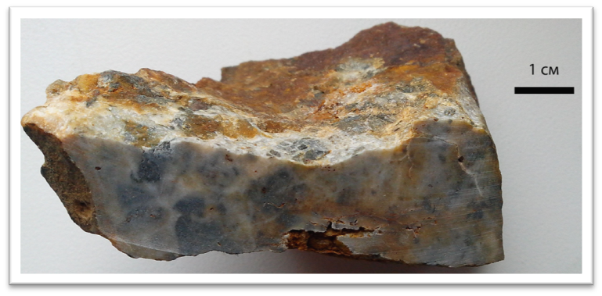
Алевролиты представлены слоистой текстуры, алевролитовой структуры (рис. 6). Слоистость однонаправленная, градационная симметричная. Порода кальцита которые пересекают основной материал во всех направлениях.
Рис.6 (обр. 3) Алевролит
Брекчиевая текстура и обломочная структура (рис.7) характерна для тектонической брекчии . Порода представлена обломками кварца и цементирующей кварц-серицит-хлоритовой массой
Рис. 7 (обр.8) Тектоническая брекчия

Slide 12
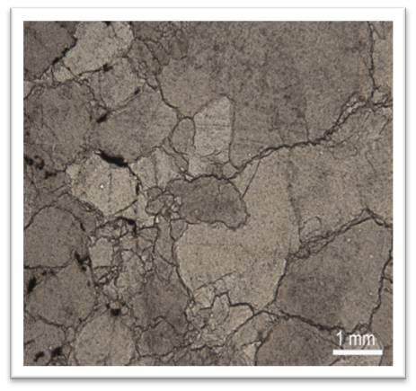
Структуры и минеральный состав вмещающих пород Григорьевского участка (микроскопическое описание)
Николи Х
Николи II
Рис.8 (шлиф 1) Зерна кварца в песчанике.
Порода сложена зернами кварца, преимущественно грубоокатанными– со слегка сглаженными углами и ребрами и плавными границами, структура относится к среднезернистой, с участками крупнозернистой.
Кварцевое цементирующее вещество отличается однородностью состава и однообразием структуры.

Slide 13
Кварцевая жила в песчанике (обр.1)
Жила выполнена друзовым кварцем, крупнокристаллическим. Встречаются как мелкие зерна, так и крупные, выделяющиеся на их фоне.
Николи Х
Рис.9 (шлиф 2а) Песчаник. Кварц основной массы.
Рис.10 (шлиф 2а) Прожилок кварца в песчанике.
Песчаник сложен зернами кварца, преимущественно грубоокатанными, встречаются зерна с рваными краями. Текстура породы массивная, структура относится к среднезернистой.

Slide 14
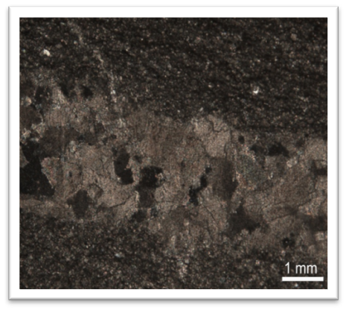
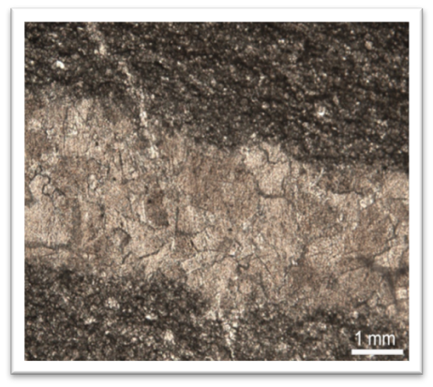
Алевролит (обр.3)
Порода темного цвета с прожилками кальцита, которые пересекают основной материал во всех направлениях. Основной минералы кварц и серицит. Структура - тонкозернистая. Текстура – слоистая.
Николи Х
Николи II
Рис.11 (шлиф 3). Прожилок кальцита в алевролите.
Множественные трещины в образце заполнены карбонатом, преимущественно кальцитом.

Slide 15
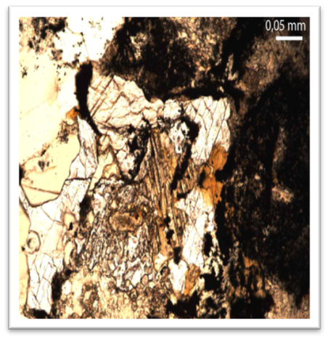
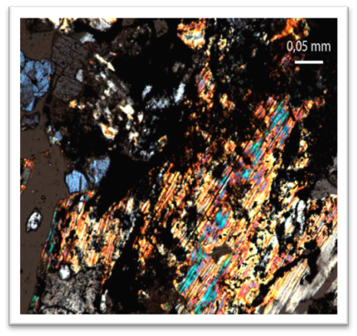
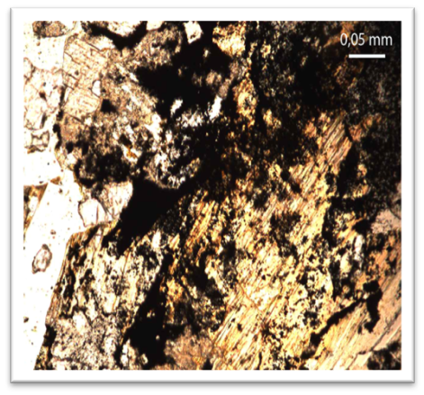
Серицит-хлоритовый сланец (обр. 6-1)
Жила кварцевая, мономинеральная (рис.12), с развитым по трещинам рудным минералом (лимонит)
Николи Х
Николи II
Рис.12 (шлиф 6-1) Контакт кварцевой жилы и серицит-хлоритового сланца.
В целом порода имеет гранолепидобластовую структуру основной ткани. Текстура сланцеватая.
Рис.13 (шлиф 6-1) Зерна кварца в серицит-хлоритовой массе.

Slide 16
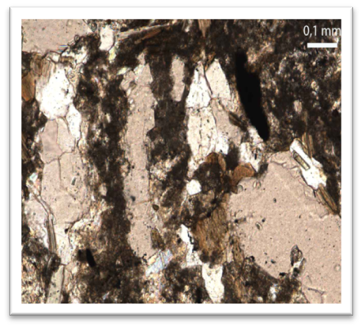
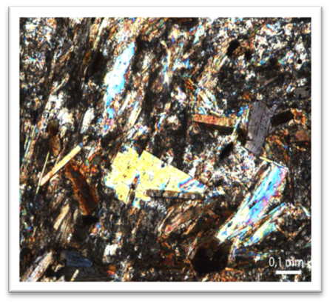
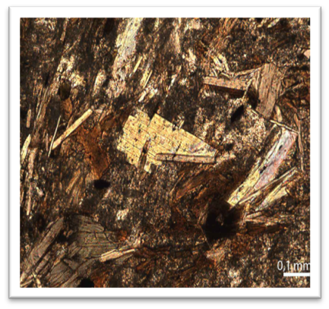
Кварц-серицитовый сланец с биотитом (обр.6).
Крупные зерна кварца занимают около 50% общего объема породы. Кварц мелкозернистый, вытянутой формы
Николи Х
Рис.14(шлиф 6) Кварц, серицит.
Николи II
Пространство между зернами заполнено рудным веществом (лимонит). Структура основной массы лепидогранобластовая за счет чешуек слюды и зерен кварца. Текстура сланцеватая.
Рис.15 (шлиф 6) Биотит, лимонит в кварцево-серицитовой массе.

Slide 17
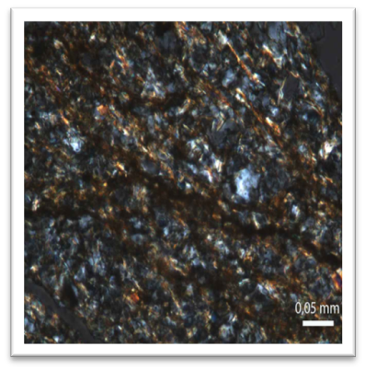
Серицит-хлорит-кварцевый сланец (обр.7).
Николи II
Николи Х
Рис.16 (шлиф 7) Серицит-хлоритовая масса с зернами кварца
Образец состоит преимущественно из мелкочешуйчатого серицита , хлорита, кварца и рудных минералов, таких как магнетит, пирит и лимонит.
Текстура сланцеватая, структура породы гранолепидобластовая.

Slide 18
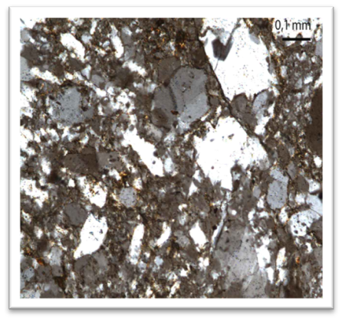
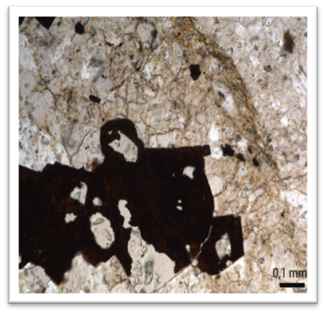
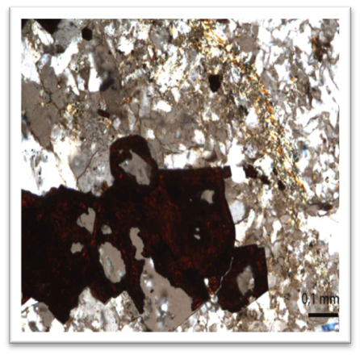
Тектоническая брекчия (обр.8)
Обломки представлены кварцем. В цементирующей массе также встречаются зерна кварца, серицит - и хлорит. Присутствуют магнетит и пирит.
Николи II
Николи X
Рис.17 (шлиф 8) Обломки кварца в серицитовой массе
Структура породы обломочная, текстура брекчиевая. Обломки породы различной формы, от 3 до5 мм.
Рис.118 (шлиф 8) Магнетит, серицит, кварц.

Slide 19
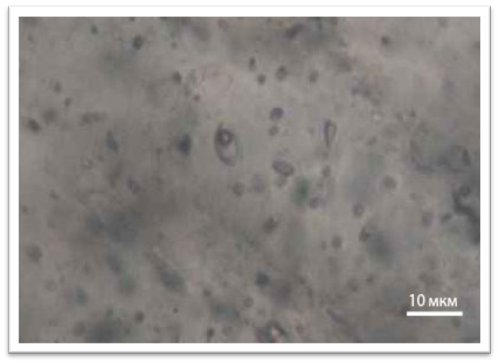
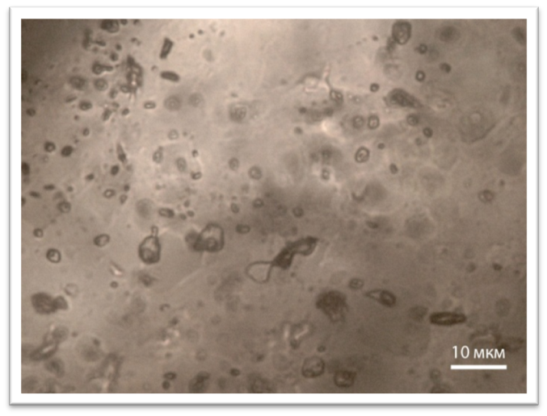
Термобарогеохимические исследование газово-жидких включений в кварце
Газово-жидкие включения неравномерно распространены по площади образца, чаше всего встречаются в зонах пересечения трещин. Включения имеют четкие границы, имеют преимущественно эллипсовидную (рис.19) или округлую форму, так же присутствуют редкие включения частично ограненной формы (рис.20).
Рис. 19 Газово-жидкие включения эллипсовидной формы.
Рис.20 Газово-жидкие включения в кварце округлой и полу-ограненной формы.

Slide 20
На гистограмме гомогенизации отображены три области температурных значений, которые соответствуют различным этапам образования кварцевой жилы
Рис.21 (обр.9.3) Гистограмма температуры гомогенизации флюидных включений в кварце.

Slide 21
Область значений I – низкотемпературные включения, с диапазоном температур от 140 до 165 °С. Из общего количества низкотемпературных включений (8 значений), 50% имеют наиболее высокую T гом. от 160 до 165 °С. Данные включения по форме, размерам и расположению являются вторичными, и не связаны с рудообразованием.
Область значений II- среднетемпературные включения, с диапазоном температур от 175 до 220 °С. Из общего количества среднетемпературных включений (24 значения), 41% имеет наиболее высокую Т гом (10 значений мах) от 200 до 220 °С.
Область значений III – высокотемпературные включения, с диапазоном температур от 225 до 250 °С. Из общего количества высокотемпературных включений (10 значений), 66% имеют наиболее высокую Т гом. (4 значения мах) от 245 до 250 °С.
Таким образом, преобладающее количество газово-жидких включений в кварце относятся к среднетемпературным включениям, образованных в диапазоне температур от 175 до 220 °С, из которых 41% образован в температурном интервале 200-215 °С.

Slide 22
10. Заключение
1. В результате текстурного анализа вмещающих пород Григорьевского участка выделены следующие макротекстуры: массивные ,ланцеватые, брекчиевые и слоистые.
2. Установлены минеральный состав и структурные особенности вмещающих пород Григорьевского участка:
- песчаников среднезернистой и крупнозернистой структуры, массивной текстуры, представленных зернами кварца и кварцевым цементом, а также лимонитом, заполняющим трещины.
- алевролитов тонкозернистой структуры, слоистой текстуры, представленных кварцем и серицитом в преобладающем количестве, кальцитом, заполняющим трещины и выполняющим отдельные прожилки.
- серицит-хлоритовые сланцы гранолепидобластовой структуры основной ткани и сланцеватой текстурой. Представлены серицитом, хлоритом, в меньшем количестве - кварцем, биотитом и лимонитом.
- кварц-серицитовые сланцы структуры, сланцеватой текстуры. Представлены кварцем, серицитом, биотитом, акцессорным магнетитом, а так же лимонитом, заполняющим межзерновое пространство.
- серицит-хлорит-кварцевые сланцы гранолепидобластовой структуры и сланцеватой текстуры, представлены серицитом, хлоритом, кварцем и рудными минералами (пиритом и магнетитом) в небольшом количестве.
- тектонические брекчии обломочной структуры и брекчиевой текстуры, состоящих преимущественно из кварца, серицита и хлорита, с заметным замещением гематита по пириту и развитой лимонитизацией по трещинам.
3. Определена температура гомогенизации флюидных включений в кварце и построена гистограмма гомогенизации, на которой выделены три области значений температур:
- Область значений I – низкотемпературные включения, с диапазоном температур от 140 до 165 °С.
- Область значений II- среднетемпературные включения, с диапазоном температур от 175 до 220 °С.
- Область значений III – высокотемпературные включения, с диапазоном температур от 225 до 250 °С.

Slide 23
При написании работы были использованы материалы и консультации д. г.-м.н. Белогуб Е. В. , к. г.-м.н. Л.Я. Кабановой, к. г.-м.н.А.М. Юминова, г.-м.н Синяковская И.В. Всем перечисленным специалистам автор выражает искреннюю признательность.

Slide 24
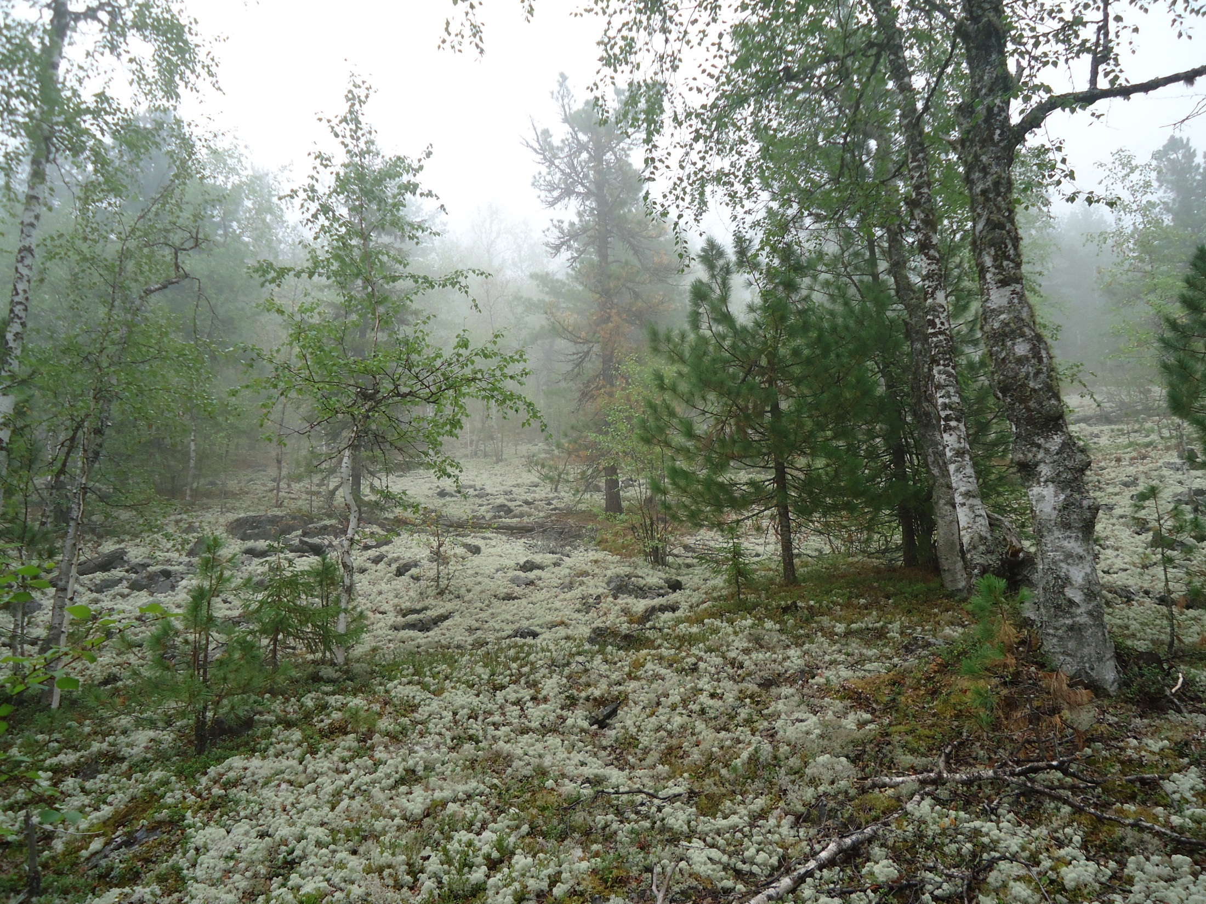
Спасибо за внимание!

